Slide 1

Technologie et SVT
1er Projet

Slide 2

Etude du cahier des charges

Slide 3
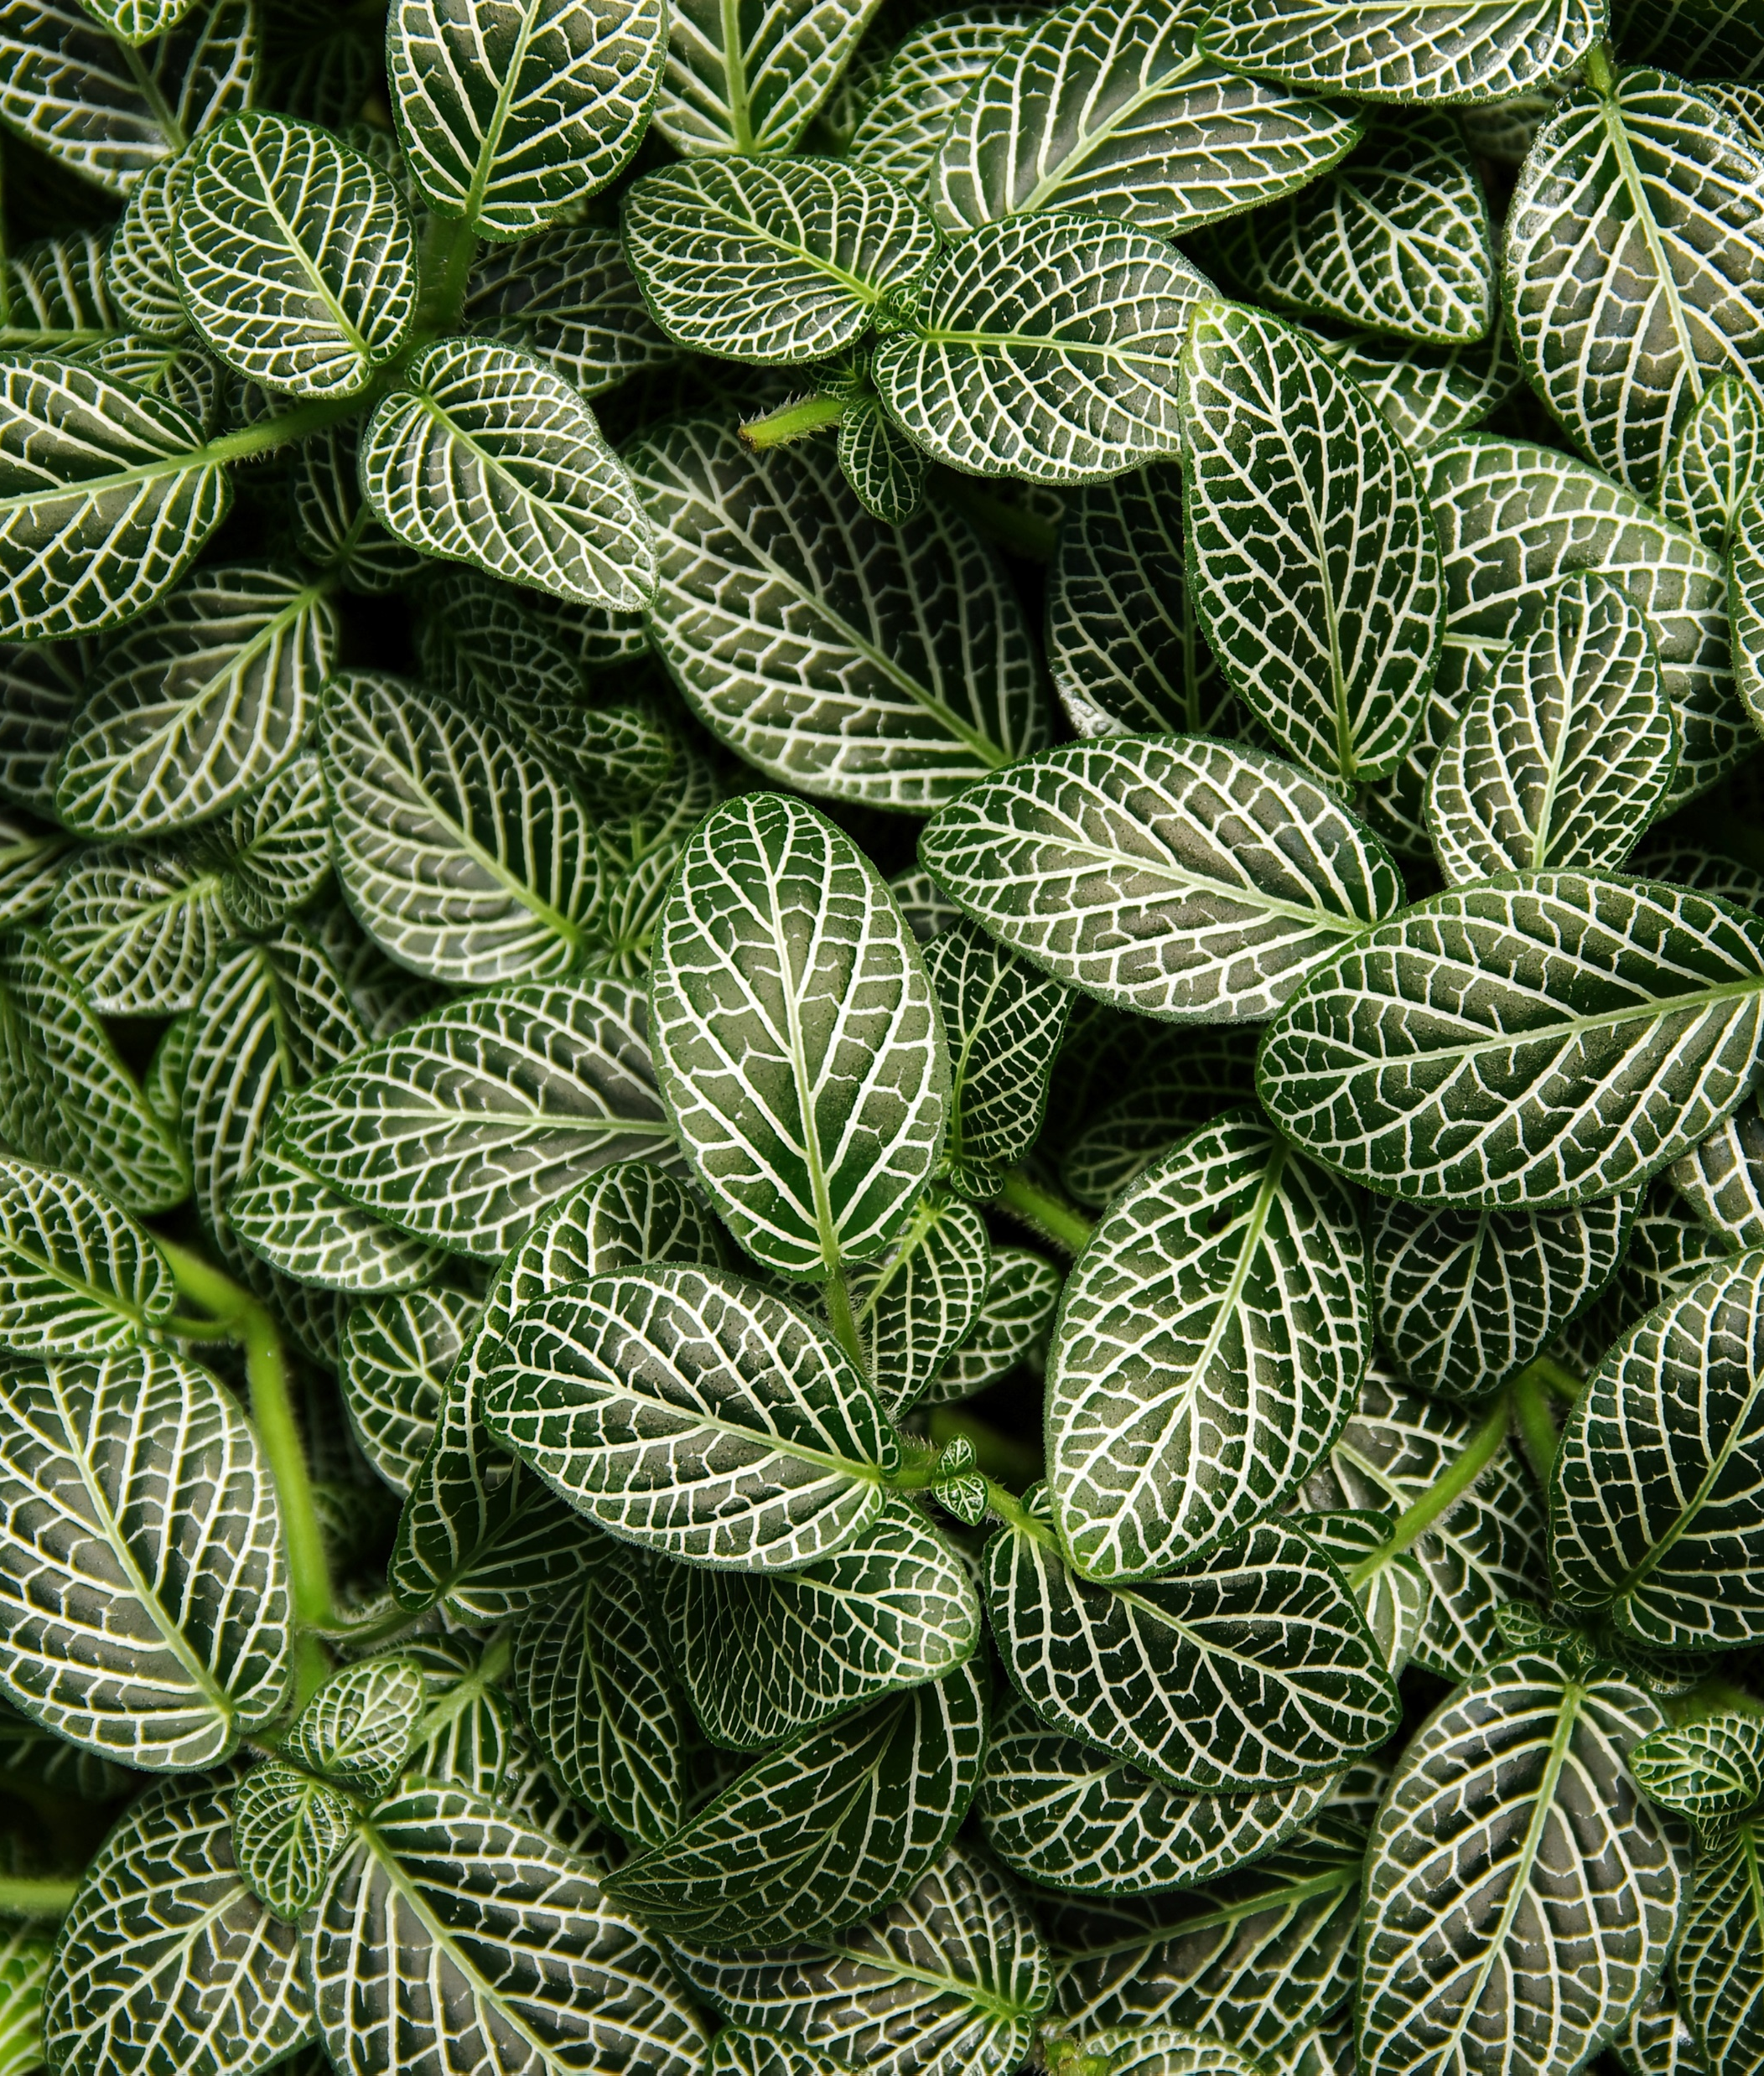

Séance 1 :
Problématique :
A partir des deux vidéos suivantes, nous en technologie, que pouvons nous faire ou créer pour étudier les différentes étapes de la germination.

Slide 4
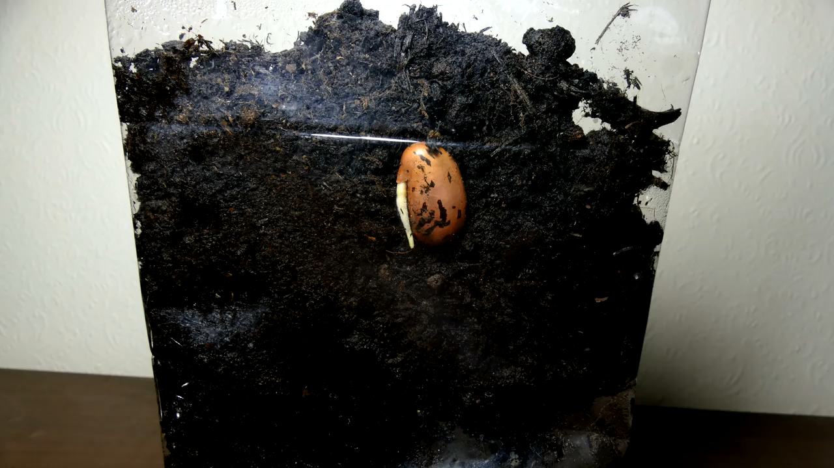
1er vidéo

Slide 5

2eme vidéo

Slide 6
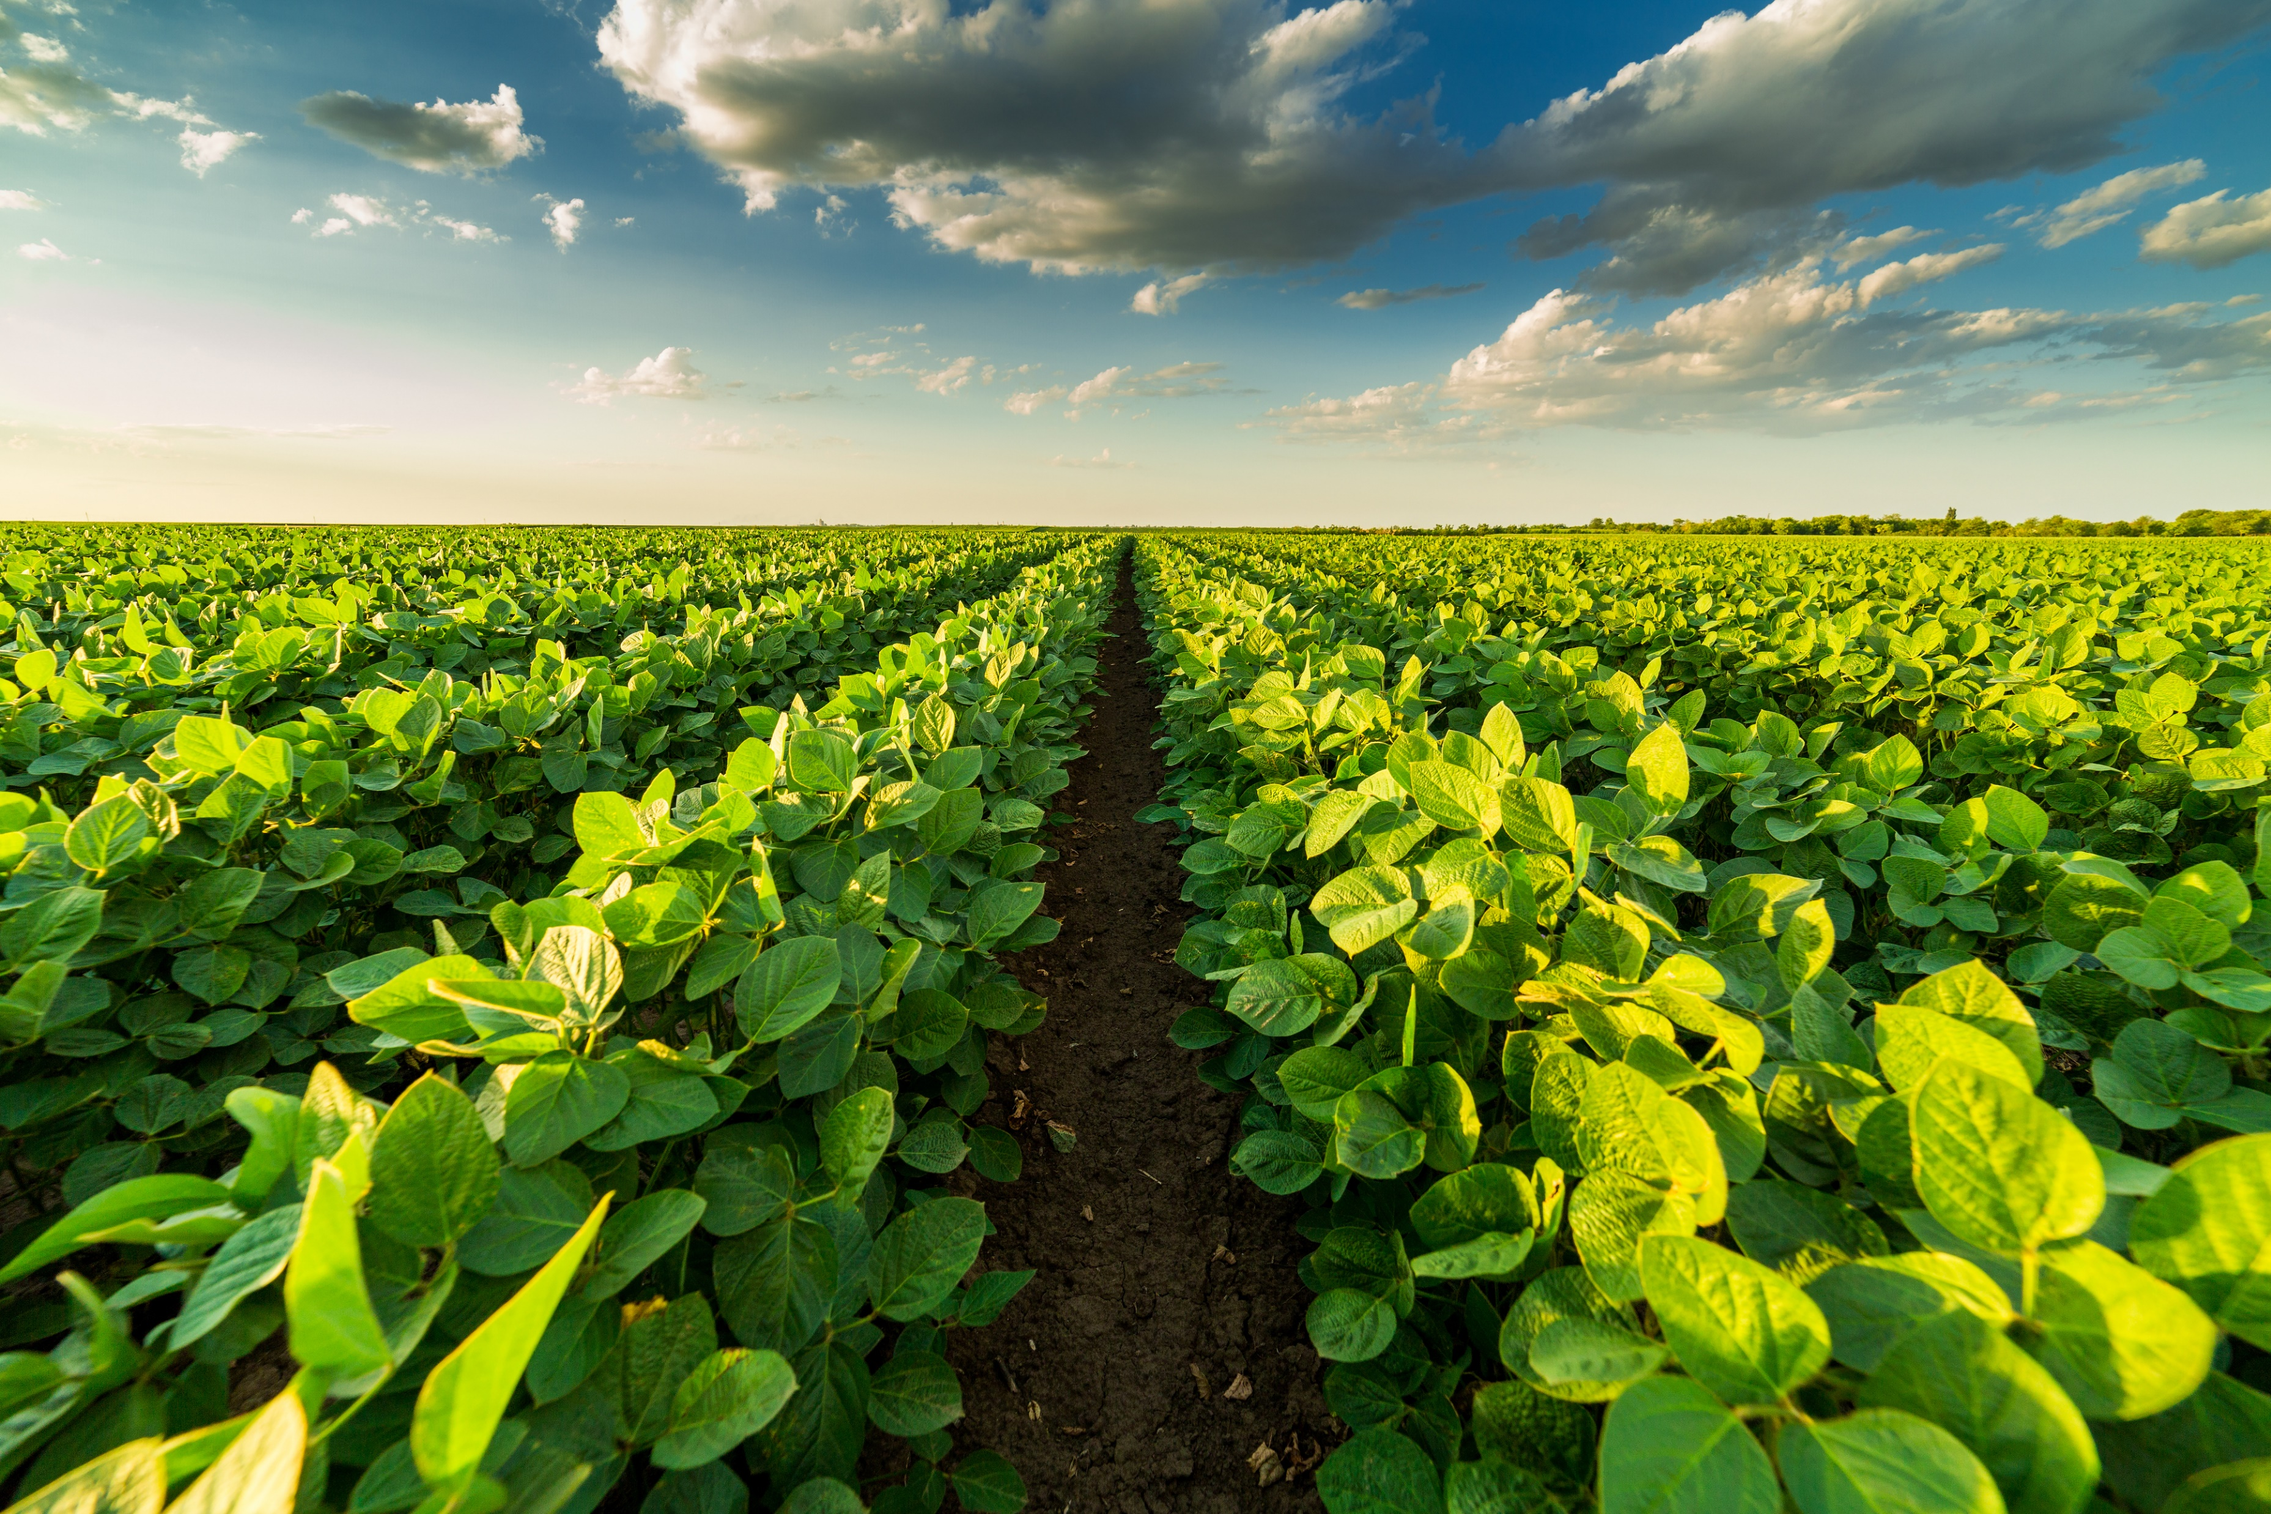
Quelle est notre mission ?

Slide 7


Étude du diagramme de cas d’utilisation qui va nous permettre de décrire les relations entre les éléments extérieurs (acteurs) et notre système.
Téléphone
Pot de germination

Slide 8

Étude du diagramme des exigences qui va nous permettre d’ identifier les solutions techniques de notre système.
Solution Technique
Objet Technique
Fonction Technique
Support
Permettre d’étudier la germination par le biais de notre téléphone
Intégrer le téléphone
Intégrer le pot
Fonction d’usage

Slide 9

Séance 1
Trouver une solution pour répondre à notre problématique en réalisant un croquis avec les dimensions

Slide 10
Séance 2 et 3:
Par groupe de deux: Répartissez vous le travail en réalisant à la fois le prototype en papier et la modélisation sur google sketchup

Slide 11
Séance 4 et 5 :
Brainstorming
Modifier google sketchup
Réaliser la vrai maquette avec carton

